Slide 1
Gli indicatori di sostenibilità nelle scelte di investimento di una impresa
Case Study AAA- L’impronta di carbonio nel servizio depurazione
15 marzo 2024

Slide 2
CHI SIAMO
CRISTINA GATTAZZO
ACEGASAPSAMGA S.p.a.
ASSET MANAGEMENT – SII
Sviluppi e implementazione attività AM in ottica ISO 55001. Gestione processo di redazione del Piano interventi. Monitoraggio realizzazione investimenti. Rapporti con EGATO e autorità. Project Management in sviluppo sistemi di Decision Support System. Project Management progettazione progetti PNRR
cell. 340.660.23.90 - tel. 049.8280609 - cgattazzo@acegasapsamga.it
GIULIA COPPOLA
ACEGASAPSAMGA S.p.a.
xxxx– SII
xxxxx
cell. xxxx- tel. xxxxxx - xxxxxxxxxxxxxx@acegasapsamga.it

Slide 3
AcegasApsAmga

Slide 4
Scopo dell’intervento
L’intervento vuole essere un esempio pratico di come le aziende definiscono le loro scelte industriali in funzione degli indicatori di sostenibilità
Esempio: Il carbon footprint del servizio depurazione

Slide 5
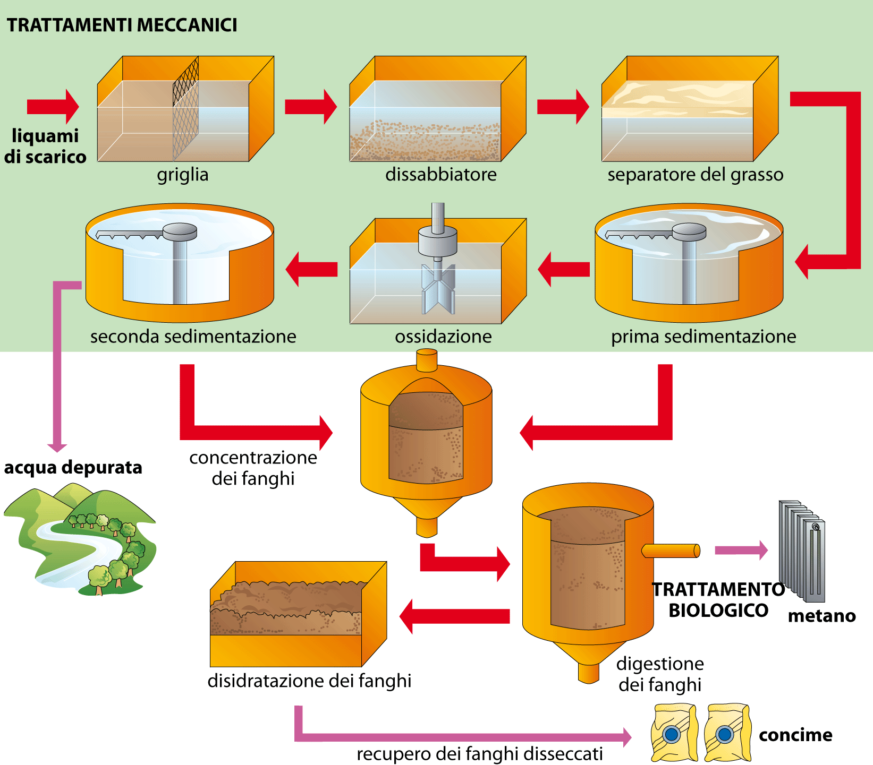
Cos’è un depuratore
Un impianto di depurazione delle acque reflue urbane, attraverso una combinazione di trattamenti meccanici, chimici e biologici – mira a rimuovere gli inquinanti dall’ acqua di scarico e renderla così abbastanza pulita da poter essere rilasciata nel suolo o nei corpi idrici senza danneggiare l’ambiente.
Lo scopo primario del depuratore è quello di abbattere gli inquinanti
solidi sospesi
sostanze organiche,
ammoniaca, idrogeno solforato e tensioattivi,
composti di fosforo e azoto
batteri patogeni,
Inquinanti emergenti (PFAS microplastiche)
e può contribuire alla riduzione dei gas serra.
CO2 anidride carbonica
CH4 metano
NO Protossido di azoto

Slide 6
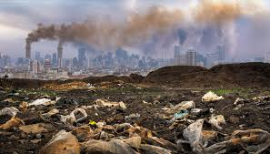
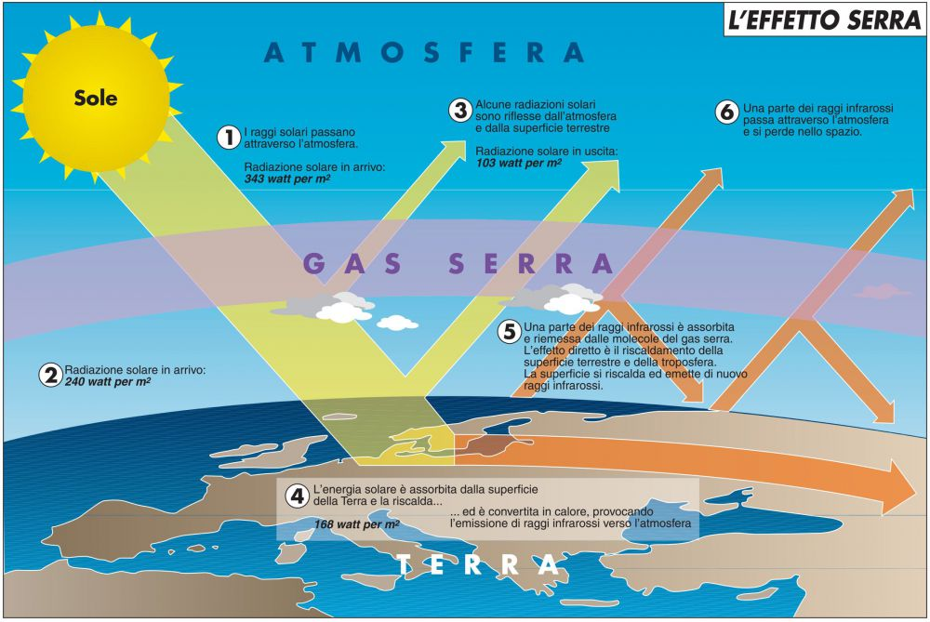
Un’importante distinzione
Nel trattare temi di emissioni è importante stabilire la differenza tra emissioni inquinanti ed emissioni di gas serra
Emissioni inquinanti
Gas serra
Tossici per l’uomo e/o l’ecosistema
Il loro impatto avviene su scala locale (possono estendersi in un ambiente più vasto di quello di emissione ma non raggiunge la scala globale)
Non sono tossici per l’uomo o per l’ambiente
Hanno la capacità di trattenere parte della radiazione solare e rifletterla verso la terra. Un aumento della loro concentrazione causa il fenomeno del riscaldamento globale.
Il loro impatto avviene su scala globale
PMx particolato sospeso
CO monossido di carbonio
SO₂ biossido di zolfo
HFCs idrofluorocarburi
NO_{x} ossidi di azoto
N₂O ossido di diazoto
…
…
CO₂ anidride carbonica
CH₄ metano

Slide 7
Il ruolo della regolazione
Alcuni servizi pubblici (tra sui il Servizio Idrico Integrato) sono soggetti alla regolazione dell’Autorità di Regolazione per Energia Reti e Ambiente (ARERA).
ARERA definisce le regole con cui il servizio svolto dagli operatore viene remunerato. Negli anni sono stati messi in piedi dei meccanismi di premio/penalità per incentivare gli operatori a raggiungere degli specifici risultati di qualità tecnica e commerciale.
In questo modo i risultati economici degli operatori sono direttamente collegati ai risultati che riescono a raggiungere.
Obiettivi di miglioramento per ciascun operatore
Misurazione del livello di raggiungimento dell’obiettivo
Definizione degli obiettivi di settore
Misura di una baseline per l’operatore
Erogazione di premi e penalità economici

Slide 8
La sostenibilità nel Servizio depurazione ha un incentivo economico
2019
2024
Impronta
di carbonio
ARERA Autorità di Regolazione per Energia Reti e Ambiente a creato un sistema di premi e penalità economiche sulla base del rispetto degli indicatori di sostenibilità
Smaltimento
fanghi in discarica %
Neutralità energetica
M5
G5.3
G5.4
G5.2
M6
Tasso di superamento dei limiti nei campioni di acqua reflua scaricata %

Slide 9
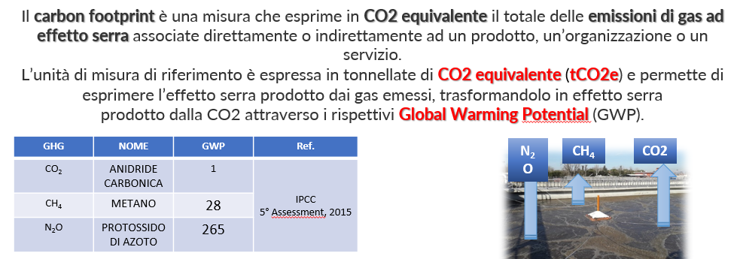
STIMA DEL CARBON FOOTPRINT NEGLI IMPIANTI DI DEPURAZIONE SECONDO LA UNI EN ISO 14064-1:2019

Slide 10
Stima del carbon footprint – impianto Ca' nordio
UNI EN ISO 14064-1 Gas ad effetto serra - Parte 1: Specifiche e guida, al livello dell'organizzazione, per la quantificazione e la rendicontazione delle emissioni di gas ad effetto serra e della loro rimozione
CALCOLO PARAMETRICO
I risultati del calcolo parametrico non tengono conto delle emissioni della EE acquistata perchè l'energia acquistata dal gruppo Hera è energia prodotta da fonti rinnovabili.
EMISSIONI DIRETTE
ENERGIA (prodotta e acquistata)
PROCESSO
USO REATTIVI
PRODUZIONE DI RIFIUTI
EMISSIONI INDIRETTE
TRATTAMENTO RIFIUTI
CORPO IDRICO RECETTORE
Quantità che descrive l’attività, espressa in termini di energia (J o MWh), massa (Kg) o volume (m³ o l)
GWP "Global Warming Potential" sono coefficienti ricavati da linee guida IPCC, utilizzati per convertire le emissioni dei singoli gas serra in emissioni di CO2e.
EF è il fattore di emissione che trasforma la quantità nella conseguente emissione GHC , espressa in CO2 per unità di dato attività

Slide 11
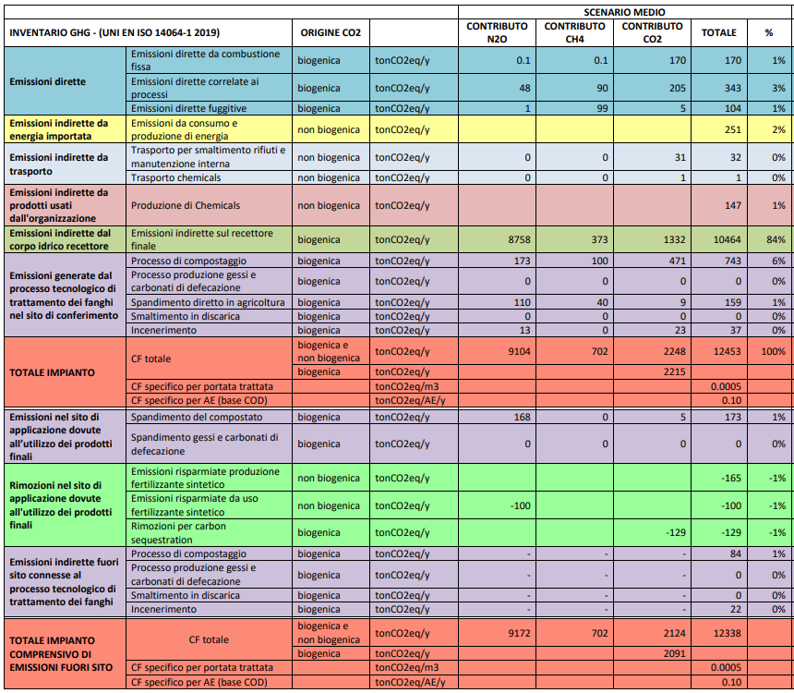
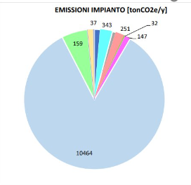
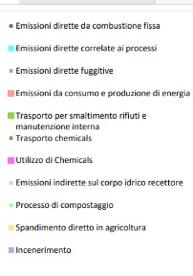
L'emissioni sono distinte in categorie
non biogeniche
biogeniche
Laddove possibile e applicabile si scindere il contributo della CO2 biogenica

Slide 12
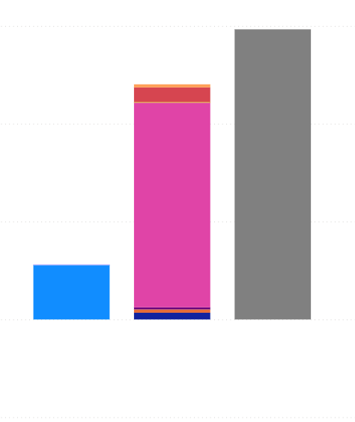
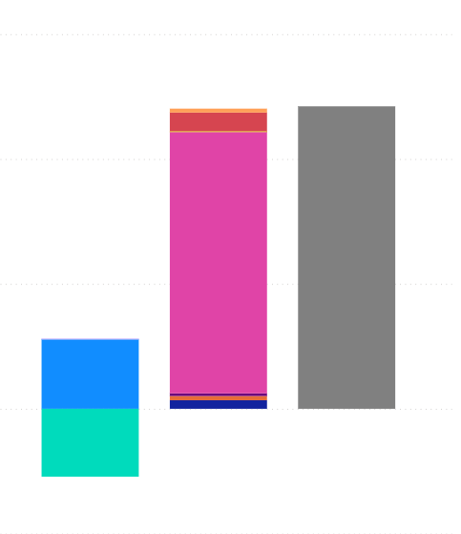
Carbon Footprint del Depuratore di Ca’Nordio
Senza Garanzie di Origine
Con Garanzie di Origine
Emissioni dirette
15K
Emissioni dirette da combustione fissa
Emissioni dirette correlate ai processi
Emissioni dirette fuggitive
Emissioni indirette da energia importata
10K
Consumi e produzione di energia
Garanzie di origine
Emissioni indirette trasporto
tCO₂ eq
Trasporto per smaltimento rifiuti e manutenzione interna
5K
Trasporto chemicals
Emissioni indirette dal corpo idrico recettore
Emissioni indirette su recettore finale
0K
non biogenica
biogenica
totale
non biogenica
biogenica
totale
Emissioni generate dal processo tecnologico di trattamento fanghi
Incenerimento
Processo di compostaggio
Spandimento diretto in agricoltura
-5K
TOTALE
Totale

Slide 13
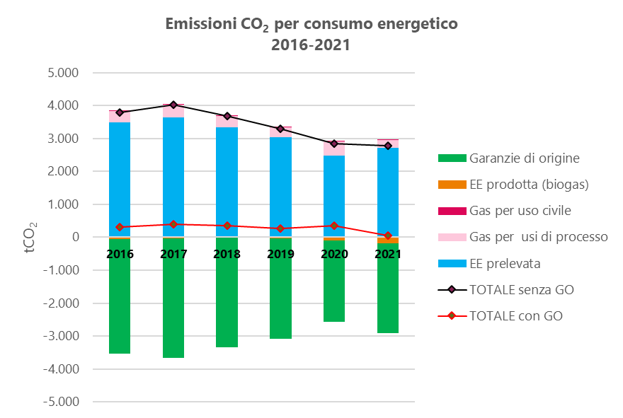
Carbon Footprint del Depuratore di Ca’Nordio – Focus Energia

Slide 14
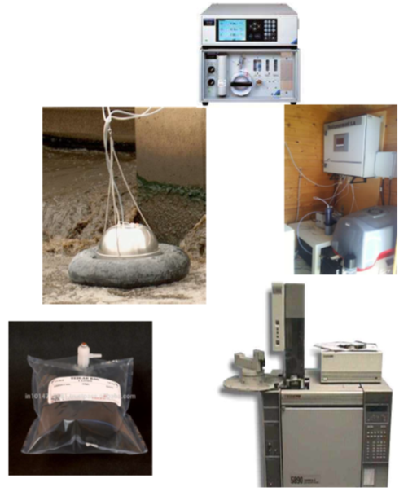
EMISSIONI BIOGENICHE, CO2 ottenuta dall'ossidazione del carbonio derivante da biomassa
Il carbon footprint specifico è stato determinato da campagne di misura

Slide 15
Carbon Footprint del Depuratore di Ca’Nordio – Focus Energia
Emissioni
La carbon footprint legata ai consumi energetici dell’impianto dipende in modo preponderante dai consumi di energia elettrica e in modo minore dai consumi di gas per usi di processo.
Riduzione carbon footprint
Negli anni si sono adottate una serie di misure per ridurre l’impatto:
Interventi di efficientamento energetico
Produzione di energia da fonte rinnovabile (tramite cogenerazione alimentata a biogas proveniente dall’impianto stesso)
Approvvigionamento di energia verde certificata con garanzie di origine
Garanzie di origine: sono certificazioni elettroniche acquistabili/negoziabili che attestano l’origine rinnovabile delle fonti utilizzate. Ogni certificato equivale ad 1 MWh di energia rinnovabile.

Slide 16
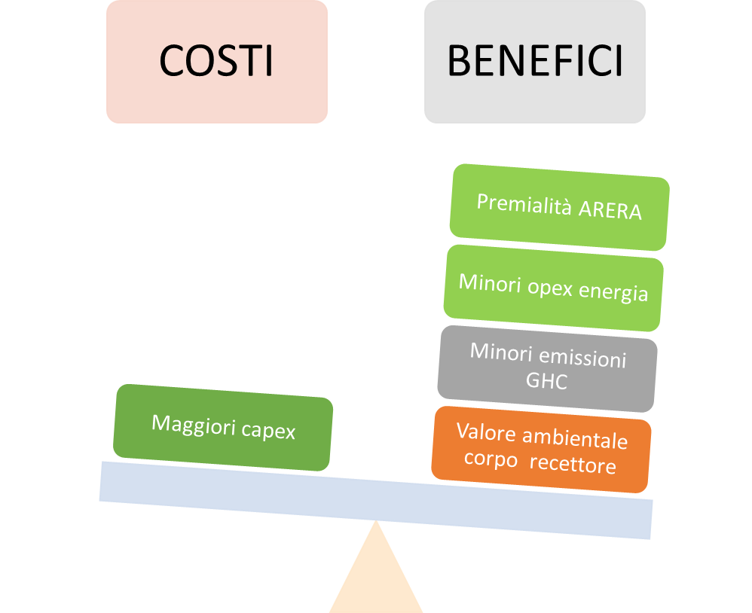
PROSSIMI PASSI
Definire una strategia per la riduzione delle emissioni gas serra
OPZIONE 1
OPZIONE 2
Interventi per la riduzione dei consumi energetici 2700 t(CO2)/y
Interventi per la riduzione delle emissioni (corpo recettore) 11.736 t(CO2)/y
Analisi ACB
La valutazione economico-sociale (analisi costi-benefici), ha l'obiettivo di identificare la convenienza economica dei progetti di investimento, cercando di: misurare i guadagni e le perdite degli individui, utilizzando il denaro come unità di misura (processo di monetizzazione)
OPZIONE 1
G5.2
G5.4
Neutralità energetica
Impronta
di carbonio

Slide 17
Il valore economico delle emissioni di gas serra
Il valore economico dell'emissioni di gas serra in atmosfera è definto da ...
Per dare un valore economico ad una risorsa ambientale si utilizzano questionari di willingness to pay
Il valore economico dell'emissioni di gas serra nei corpi idrici non sono state ancora valutare …
Per fare un Analisi ACB e paragonare le due scelte è necessario dare un valore economico a tute le quantità in gioco (e quindi anche alla sostenibilità)

Slide 19
Effetto serra/Cambiamenti climatici
Effetto serra: Fenomeno naturale di regolazione della temperatura sul pianeta grazie alla presenza nell’atmosfera dei cosiddetti «gas serra». Questi consentono il passaggio della radiazione solare dall’esterno verso l’interno, ma ostacolano fuoriuscita dei raggi infrarossi, rallentando la velocità con cui viene ceduto il calore verso l’esterno.
Cambiamento climatico: qualsiasi alterazione dell'atmosfera globale che sia direttamente o indirettamente riconducibile all'azione umana

Slide 20
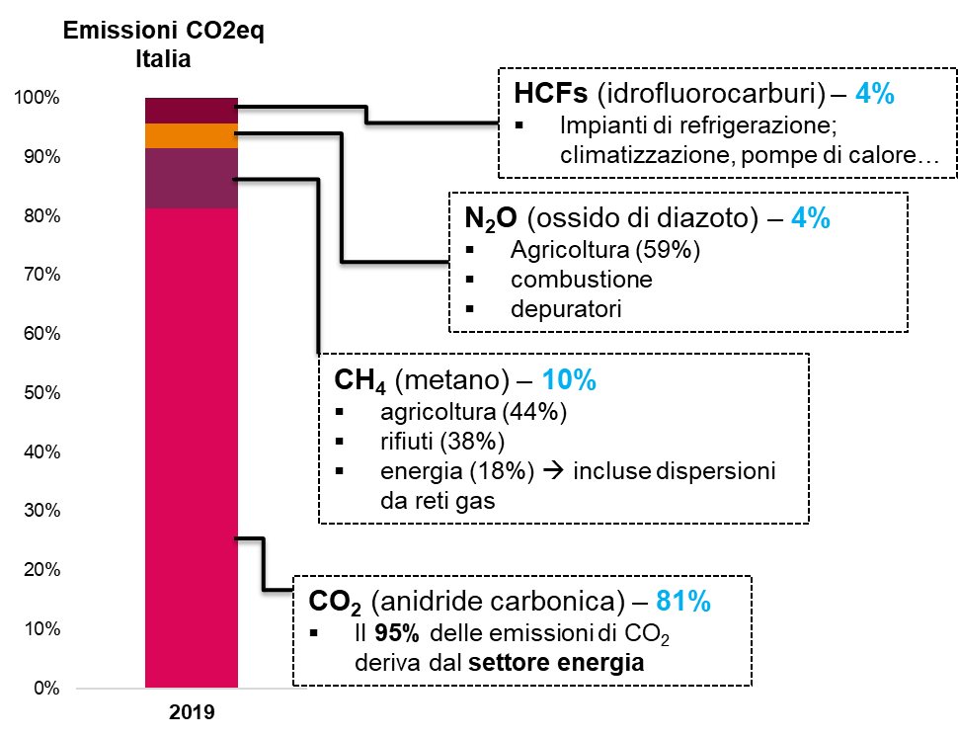
Gas serra
I gas effetto serra sono sostanze che contribuiscono alla formazione del noto effetto omonimo.
Le emissioni di CO₂ legate al settore energia rappresentano da sole il 77% delle emissioni nazionali di gas serra.

Slide 21
CO2 equivalente
Permanenza dei gas serra in atmosfera
I vari tipi di gas serra hanno dei tempi di permanenza in atmosfera diversi tra loro. Dopo essere state emesse, le molecole di gas serra si accumulano nell’atmosfera, quindi una molecola emessa in un momento puntuale manifesta i suoi effetti per anni a venire.
Gas serra | Permanenza in atmosfera (anni) | GWP a 100 anni
CO₂ | *centinaia | 1
CH₄ | 12 | 25
N₂O | 120 | 298
HFCs | 1,5 - 260 | 10 – 15.000
SF₆ | 3.200 | 22.800
Global Warming Potential
La misura di come una serie di molecole riescono a intrappolare calore fatto 1 la capacità della CO2, tenendo conto della sua permanenza nel tempo.
L’utilizzo di questo fattore ci consente di riportare tutte le emissioni ad un’unica unità di misura detta tonnellata di CO2 equivalente.

Slide 22
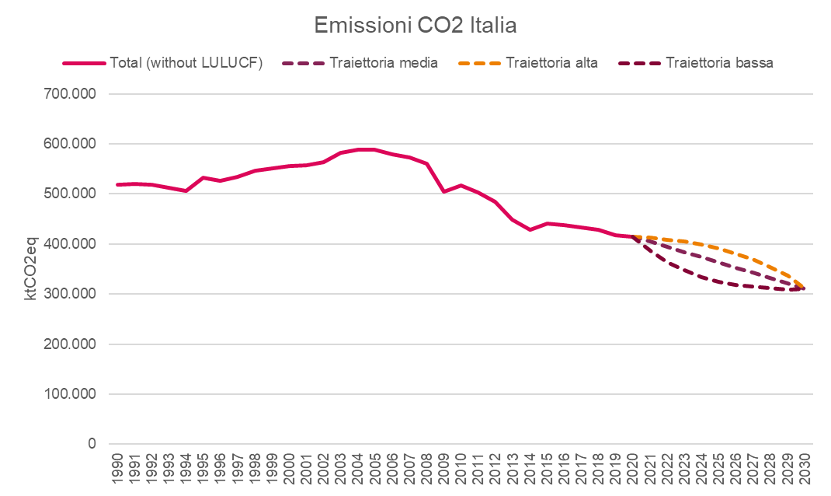
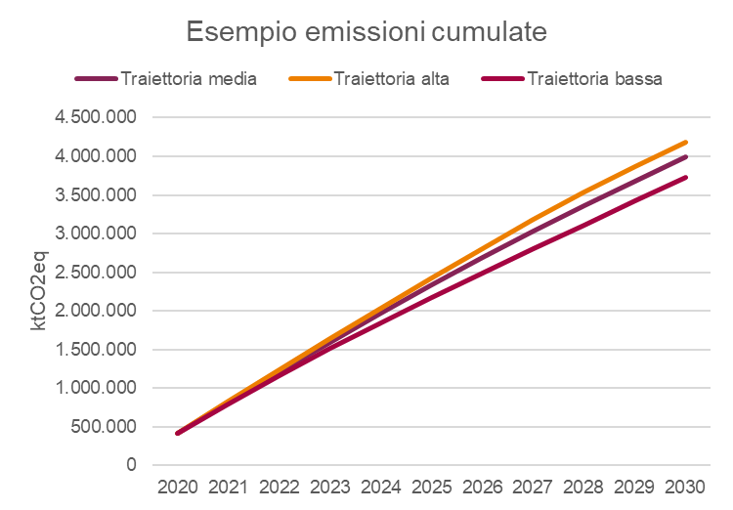
Traiettoria delle emissioni
Il fatto che i gas serra permangono in atmosfera per periodi ben superiori all’anno andando così ad accumularsi nel tempo fa sì che un intervento di riduzione di CO2 attuato oggi porti risultati maggiori rispetto allo stesso intervento attuato tra 10 anni.
2020: -20% rispetto al 1990
2030: -40% rispetto al 1990

Slide 23
Timeline accordi sul clima
Accordi internazionali
1990
Unione europea
Consiglio europeo lancia politica sul clima con 3 aree di intervento:
Riduzione dei gas serra
Promozione delle fonti rinnovabili di energia
Miglioramento dell’efficienza energetica
Notes:
https://climatepolicyinfohub.eu/european-climate-policy-history-and-state-play
L’Effort Sharing Decision prevede inoltre che gli obbietivi possano essere spostati tra gli anni e tra gli stati membri. E che fino al 3% delle riduzioni possono derivare anche dal Clean Development Mechanism (ie. CER) e JI (?)

Slide 24
Timeline accordi sul clima
Conferenza di Rio: Convenzione quadro delle Nazioni Unite sui cambiamenti climatici (Unfccc).
Accordi internazionali
1990
1992
Unione europea
Consiglio europeo
Notes:
https://climatepolicyinfohub.eu/european-climate-policy-history-and-state-play
L’Effort Sharing Decision prevede inoltre che gli obbietivi possano essere spostati tra gli anni e tra gli stati membri. E che fino al 3% delle riduzioni possono derivare anche dal Clean Development Mechanism (ie. CER) e JI (?)

Slide 25
Timeline accordi sul clima
Protocollo di Kyoto: Obiettivo medio per paesi industrializzati di riduzione del -5% delle emissioni rispetto al 1990 per il periodo 2008-2012. Per l’Italia -6,5%.
Accordi internazionali
Conferenza di Rio
1990
1992
1997
Unione europea
Consiglio europeo
Notes:
https://climatepolicyinfohub.eu/european-climate-policy-history-and-state-play
L’Effort Sharing Decision prevede inoltre che gli obbietivi possano essere spostati tra gli anni e tra gli stati membri. E che fino al 3% delle riduzioni possono derivare anche dal Clean Development Mechanism (ie. CER) e JI (?)

Slide 26
Timeline accordi sul clima
Accordi internazionali
Protocollo di Kyoto
Conferenza di Rio
Entrata in vigore protocollo di Kyoto
1990
1992
1997
2005
Unione europea
Consiglio europeo
Notes:
https://climatepolicyinfohub.eu/european-climate-policy-history-and-state-play
L’Effort Sharing Decision prevede inoltre che gli obbietivi possano essere spostati tra gli anni e tra gli stati membri. E che fino al 3% delle riduzioni possono derivare anche dal Clean Development Mechanism (ie. CER) e JI (?)

Slide 27
Timeline accordi sul clima
Accordi internazionali
Protocollo di Kyoto
Conferenza di Rio
Entrata in vigore protocollo di Kyoto
1990
1992
1997
2005
Unione europea
Consiglio europeo
Avvio del meccanismo EU-ETS mercato della CO2.
Notes:
https://climatepolicyinfohub.eu/european-climate-policy-history-and-state-play
L’Effort Sharing Decision prevede inoltre che gli obbietivi possano essere spostati tra gli anni e tra gli stati membri. E che fino al 3% delle riduzioni possono derivare anche dal Clean Development Mechanism (ie. CER) e JI (?)

Slide 28
Timeline accordi sul clima
Accordi internazionali
Protocollo di Kyoto
Conferenza di Rio
Entrata in vigore protocollo di Kyoto
1990
1992
1997
2005
2007
Obiettivi 20-20-20 – Climate and Energy Package:
Entro il 2020:
-20% emissioni rispetto al 1990
20% dell’energia da fonti rinnovabili
20% efficienza energetica
Unione europea
Consiglio europeo
Avvio del meccanismo EU-ETS mercato della CO2.
Notes:
https://climatepolicyinfohub.eu/european-climate-policy-history-and-state-play
L’Effort Sharing Decision prevede inoltre che gli obbietivi possano essere spostati tra gli anni e tra gli stati membri. E che fino al 3% delle riduzioni possono derivare anche dal Clean Development Mechanism (ie. CER) e JI (?)

Slide 29
Timeline accordi sul clima
COP 18 - Accordo di Doha:
Decisione di lavorare ad accordo universale entro il 2015
Emendamento a Protocollo di Kyoto aggiunge nuovi obiettivi per il periodo 2012-2020.
Accordi internazionali
Protocollo di Kyoto
Conferenza di Rio
Entrata in vigore protocollo di Kyoto
1990
1992
1997
2005
2007
2012
Obiettivi 20-20-20
Unione europea
Consiglio europeo
Avvio del meccanismo EU-ETS mercato della CO2.
Notes:
https://climatepolicyinfohub.eu/european-climate-policy-history-and-state-play
L’Effort Sharing Decision prevede inoltre che gli obbietivi possano essere spostati tra gli anni e tra gli stati membri. E che fino al 3% delle riduzioni possono derivare anche dal Clean Development Mechanism (ie. CER) e JI (?)

Slide 30
Timeline accordi sul clima
Accordi internazionali
Protocollo di Kyoto
COP 18 - Accordo di Doha
Conferenza di Rio
Entrata in vigore protocollo di Kyoto
1990
1992
1997
2005
2014
2007
2012
2014
Obiettivi 20-20-20
Obiettivi 2030 (1)
-40% emissioni rispetto al 1990
27% dell’energia da fonti rinnovabili
27% efficienza energetica
Unione europea
Consiglio europeo
Avvio del meccanismo EU-ETS mercato della CO2.
Notes:
https://climatepolicyinfohub.eu/european-climate-policy-history-and-state-play
L’Effort Sharing Decision prevede inoltre che gli obbietivi possano essere spostati tra gli anni e tra gli stati membri. E che fino al 3% delle riduzioni possono derivare anche dal Clean Development Mechanism (ie. CER) e JI (?)

Slide 31
Timeline accordi sul clima
COP 21 - Accordo di Parigi:
innalzamento delle temperature ben al di sotto dei 2°C rispetto alle temperature pre-industriali, perseguire il mantenimento entro 1,5°C;
neutralità climatica entro il 2050.
Aumento della resilienza ai cambiamenti climatici.
Rendere la finanza coerente con i percorsi di riduzione delle emissioni.
Accordi internazionali
Protocollo di Kyoto
COP 18 - Accordo di Doha
Conferenza di Rio
Entrata in vigore protocollo di Kyoto
1990
1992
1997
2005
2007
2012
2014
2015
Obiettivi 20-20-20
Obiettivi 2030 (1)
Unione europea
Consiglio europeo
Avvio del meccanismo EU-ETS mercato della CO2.
Notes:
https://climatepolicyinfohub.eu/european-climate-policy-history-and-state-play
L’Effort Sharing Decision prevede inoltre che gli obbietivi possano essere spostati tra gli anni e tra gli stati membri. E che fino al 3% delle riduzioni possono derivare anche dal Clean Development Mechanism (ie. CER) e JI (?)

Slide 32
Timeline accordi sul clima
COP 21 - Accordo di Parigi
Accordi internazionali
Protocollo di Kyoto
COP 18 - Accordo di Doha
Conferenza di Rio
Entrata in vigore protocollo di Kyoto
1990
1992
1997
2005
2007
2012
2014
2015
2018
Obiettivi 20-20-20
Obiettivi 2030 (1)
Unione europea
Obiettivi 2030 (2)
-40% emissioni rispetto al 1990
32% dell’energia da fonti rinnovabili
32,5% efficienza energetica
Consiglio europeo
Avvio del meccanismo EU-ETS mercato della CO2.
Notes:
https://climatepolicyinfohub.eu/european-climate-policy-history-and-state-play
L’Effort Sharing Decision prevede inoltre che gli obbietivi possano essere spostati tra gli anni e tra gli stati membri. E che fino al 3% delle riduzioni possono derivare anche dal Clean Development Mechanism (ie. CER) e JI (?)

Slide 33
Timeline accordi sul clima
COP 21 - Accordo di Parigi
Accordi internazionali
Protocollo di Kyoto
COP 18 - Accordo di Doha
Conferenza di Rio
Entrata in vigore protocollo di Kyoto
1990
1992
2005
2019
2020
1997
2007
2012
2014
2015
2018
Obiettivi 20-20-20
Green Deal europeo
Neutralità climatica entro il 2050;
Obiettivo riduzione emissioni al 2030 innalzata al 55%
Obiettivi 2030 (1)
Unione europea
Obiettivi 2030 (2)
Consiglio europeo
Avvio del meccanismo EU-ETS mercato della CO2.
Notes:
https://climatepolicyinfohub.eu/european-climate-policy-history-and-state-play
L’Effort Sharing Decision prevede inoltre che gli obbietivi possano essere spostati tra gli anni e tra gli stati membri. E che fino al 3% delle riduzioni possono derivare anche dal Clean Development Mechanism (ie. CER) e JI (?)

Slide 34
Aree di intervento – Obiettivi UE
Gli obiettivi UE si sono da sempre strutturati su tre aree:
Riduzione dei gas serra
Promozione delle fonti rinnovabili di energia
Miglioramento dell’efficienza energetica
Vengono definiti degli obiettivi nazionali specifici per ciascuno stato dell’UE
Ciascuno stato si dota di politiche e strumenti che consentano l’ottenimento di tali obiettivi.
Notes:
https://climatepolicyinfohub.eu/european-climate-policy-history-and-state-play

Slide 35
Grazie per la partecipazione

